Slide 1

MÁI ẤM GIA ĐÌNH
Tuần 16
Bài
29
CÁNH CỬA NHỚ BÀ
Bản quyền : FB Đặng Nhật Linh- https://www.facebook.com/nhat.linh.3557440

Slide 2
YÊU CẦU CẦN ĐẠT:
- Đọc đúng các từ khó, biết ngắt nghỉ, nhấn giọng phù hợp; hiểu nội dung bài thơ Cánh cửa nhớ bà.
- Quan sát, nhận biết được các chi tiết trong tranh và suy luận từ tranh quan sát được (từ tranh có thể nhận diện được nội dung của các khổ thơ).
- Đọc đúng, rõ ràng toàn bài, biết nghỉ hơi sau các dấu chấm, dấu phẩy giữa các cụm từ.
- Có tình cảm yêu thương đối với ông bà và những người thân trong gia đình.
- Hình thành các NL chung, phát triển NL ngôn ngữ, NL văn học
- Giúp hình thành và phát triển năng lực văn học: nhận biết các nhân vật, diễn biến các sự vật trong bài thơ.
- Rèn kĩ năng hợp tác làm việc nhóm.
- Yêu nước, chăm chỉ, trách nhiệm, nhân ái.

Slide 3

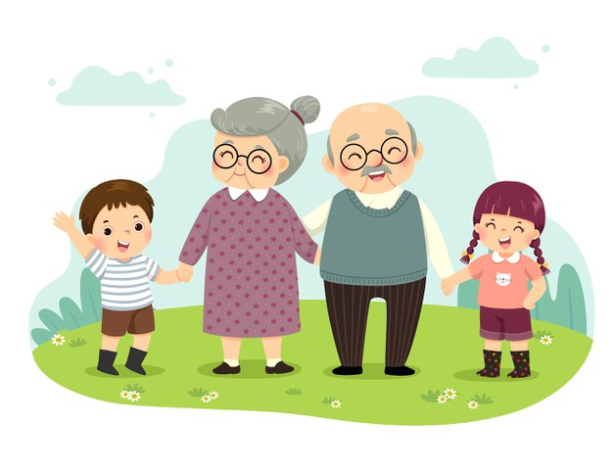
ĐỌC
Nói về tình cảm của em đối với ông bà.
Bản quyền : FB Đặng Nhật Linh- https://www.facebook.com/nhat.linh.3557440

Slide 4

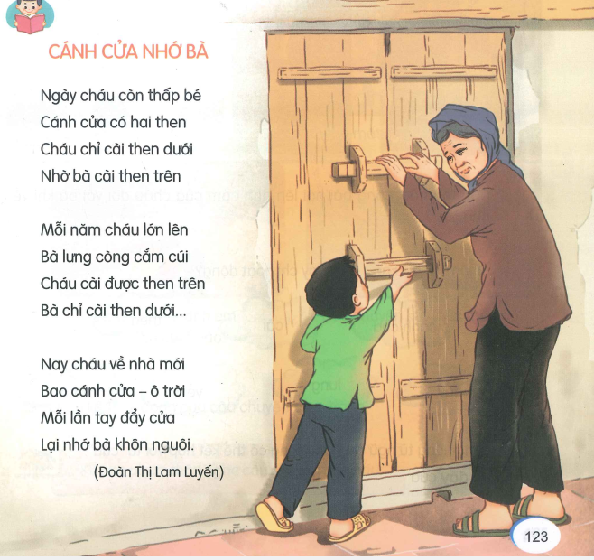
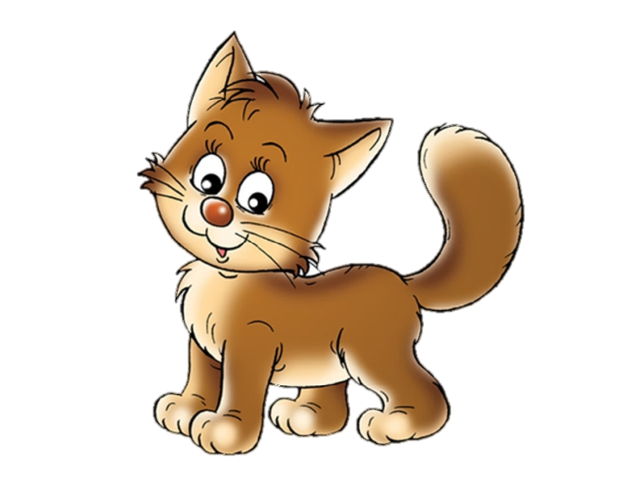
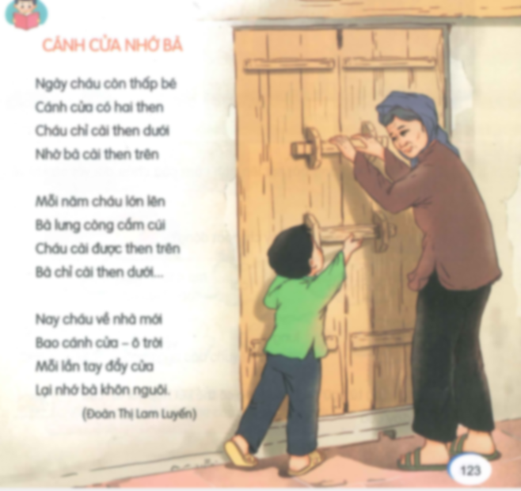
CÁNH CỬA NHỚ BÀ
(Đoàn Thị Lam Luyến)
Ngày cháu còn thấp bé
Cánh cửa có hai then
Cháu chỉ cài then dưới
Nhờ bà cài then trên.
Mỗi năm cháu lớn lên
Bà lưng còng cắm cúi
Cháu cài được then trên
Bà chỉ cài then dưới…
Nay cháu về nhà mới
Bao cánh cửa – ô trời
Mỗi lần tay đẩy cửa
Lại nhớ bà khôn nguôi.

Slide 5



Luyện đọc từ khó
then
khôn nguôi
Bản quyền : FB Đặng Nhật Linh- https://www.facebook.com/nhat.linh.3557440

Slide 6
CÁNH CỬA NHỚ BÀ
(Đoàn Thị Lam Luyến)
Ngày cháu còn thấp bé
Cánh cửa có hai then
Cháu chỉ cài then dưới
Nhờ bà cài then trên
Mỗi năm cháu lớn lên
Bà lưng còng cắm cúi
Cháu cài được then trên
Bà chỉ cài then dưới…
Nay cháu về nhà mới
Bao cánh cửa – ô trời
Mỗi lần tay đẩy cửa
Lại nhớ bà khôn nguôi.
Đọc nối tiếp

Slide 7


Giải nghĩa từ
Then (cửa): vật bằng tre, gỗ hoặc sắt, dùng để cài cửa.

Slide 8

Luyện đọc nhóm
Bản quyền : FB Đặng Nhật Linh- https://www.facebook.com/nhat.linh.3557440

Slide 9
CÁNH CỬA NHỚ BÀ
(Đoàn Thị Lam Luyến)
Ngày cháu còn thấp bé
Cánh cửa có hai then
Cháu chỉ cài then dưới
Nhờ bà cài then trên
Mỗi năm cháu lớn lên
Bà lưng còng cắm cúi
Cháu cài được then trên
Bà chỉ cài then dưới…
Nay cháu về nhà mới
Bao cánh cửa – ô trời
Mỗi lần tay đẩy cửa
Lại nhớ bà khôn nguôi.
Đọc toàn bài

Slide 10
Tìm hiểu bài
Bản quyền : FB Đặng Nhật Linh- https://www.facebook.com/nhat.linh.3557440

Slide 11


1. Ngày cháu còn nhỏ, ai là người cài then trên của cửa ?
- Ngày cháu còn nhỏ, bà thường cài then trên của cửa.

Slide 12
2. Vì sao khi cháu lớn bà lại là người cài then dưới của cửa
- Vì lưng bà đã còng, bà chỉ với tới then dưới của cửa.

Slide 13
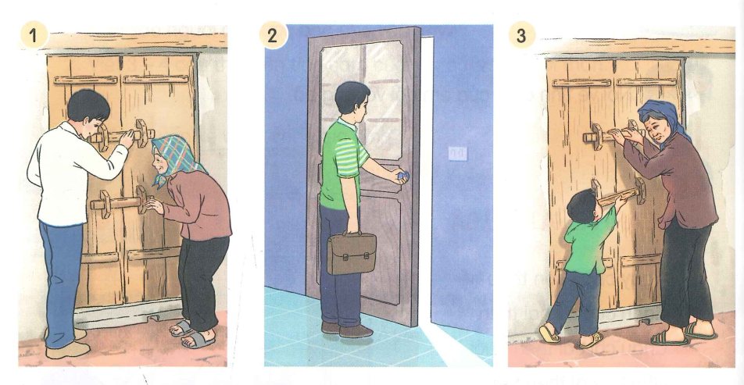
3. Sắp xếp các bức tranh sau theo thứ tự của 3 khổ thơ trong bài?
Bản quyền : FB Đặng Nhật Linh- https://www.facebook.com/nhat.linh.3557440

Slide 14
3. Sắp xếp các bức tranh sau theo thứ tự của 3 khổ thơ trong bài?
Bản quyền : FB Đặng Nhật Linh- https://www.facebook.com/nhat.linh.3557440

Slide 15
4. Câu thơ nào trong bài nói về tình của cháu đối với bà khi về nhà mới?
Mỗi lần tay đẩy cửa
Lại nhớ bà khôn nguôi.

Slide 16
Luyện đọc lại
Bản quyền : FB Đặng Nhật Linh- https://www.facebook.com/nhat.linh.3557440

Slide 17
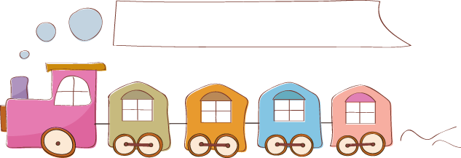
Luyện tập theo văn bản đọc

Slide 18

1. Những từ ngữ nào dưới đây chỉ hoạt động.
cài
cánh cửa
cài
then
đẩy
lưng
nhà
đẩy
về
về
Bản quyền : FB Đặng Nhật Linh- https://www.facebook.com/nhat.linh.3557440

Slide 19
2. Tìm những từ ngữ chỉ hoạt động có thể kết hợp với từ “cửa”.
M: đẩy cửa
đóng cửa, cài cửa, mở cửa, khóa cửa,….
Bản quyền : FB Đặng Nhật Linh- https://www.facebook.com/nhat.linh.3557440

Slide 20





Tạm biệt và hẹn gặp lại
các con vào những tiết học sau!

